Slide 1
Giới thiệu Repository và Unit Of Work pattern
Nguyễn Thanh Tùng
CTO - MISA

Slide 2

Nội dung
Giới thiệu Repository Pattern
Giới thiệu Unit Of Work Pattern
Áp dụng cho dự án Customer

Slide 3


Giới thiệu Repository Pattern

Slide 4
Repository Pattern
Làm trung gian giữa lớp xử lý nghiệp vụ với lớp thao tác Cơ sở dữ liệu
Phân tách code xử lý nghiệp vụ với code thao tác Cơ sở dữ liệu => Tách biệt các mối bận tâm (Separation of concerns)
Làm cho chương trình có khả năng automatic test được (Testability)
Đóng gói code thao tác cơ sở dữ liệu
Tái sử dụng code, giảm code trùng lặp
Tăng khả năng bảo trì, mở rộng

Slide 5
Repository Pattern
Business & Domain Logic
Exchange Rates Repository
Blog Posts Repository
Settings Repository
Web Service
SQL Database
File

Slide 6
Unit Of Work Pattern
Quản lý và kiểm soát danh sách các đối tượng bị thay đổi bởi logic nghiệp vụ tập trung
Cập nhật các thay đổi nhiều đối tượng vào database theo một transaction duy nhất
Xử lý các vấn đề tương tranh dữ liệu (concurrency)
Giúp code nghiệp vụ không cần quan tâm kiểm soát thay đổi trên entity

Slide 7
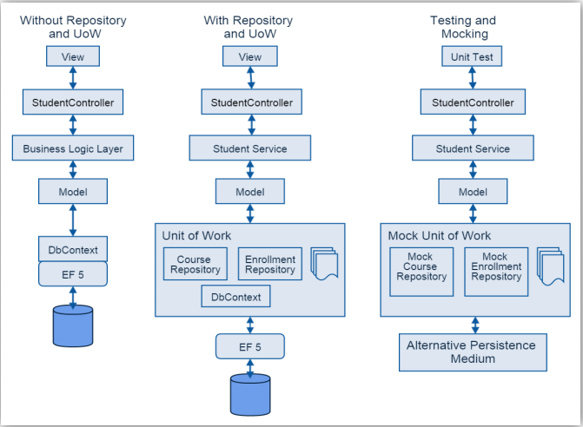
Kiến trúc áp dụng Repository và UoW

Slide 8
Sử dụng AutoMapper
Sử dụng AutoMapper để map giữa entity và ViewModel trả về cho View
Xem thêm tại
http://automapper.org/

Slide 9
Áp dụng Repository và UoW pattern cho Customer

Slide 10
Tóm lược
Hiểu về Repository và Unit Of Work pattern
Biết cách áp dụng cho dự án Customer

Slide 11
Thanks for your listening
Q&A

